Slide 1
复习回顾
综合专题三: 字符数组
C++实验班
2023.12.09

Slide 2
复习回顾
一维数组，二维数组

Slide 3
单独一行称为一维数组 -- array[4]
80 | 120 | 110 | 90
多行多列称为二维数组 -- matrix[3][4]
80 | 120 | 110 | 90
91 | 110 | 100 | 80
100 | 100 | 115 | 70

Slide 4
数组的常规操作：
1. 数组创建及输入
2. 数组元素查找
3. 数组元素修改
4. 数组元素增加
5. 数组元素删除
6. 数组输出
操作方式：
for循环 + if判断

Slide 5
字符数组
装载多个数字变量的称为数组，装载多个字符类型的是？

Slide 6
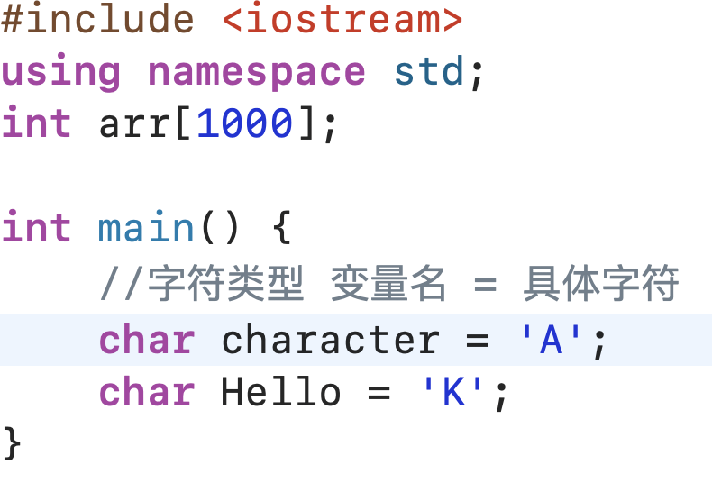
字符类型
字符类型为由一个字符组成的字符变量。
字符变量定义:
char 字符变量;
字符类型是一个有序类型,
字符的大小顺序按其ASCII代码的大小而定。

Slide 7
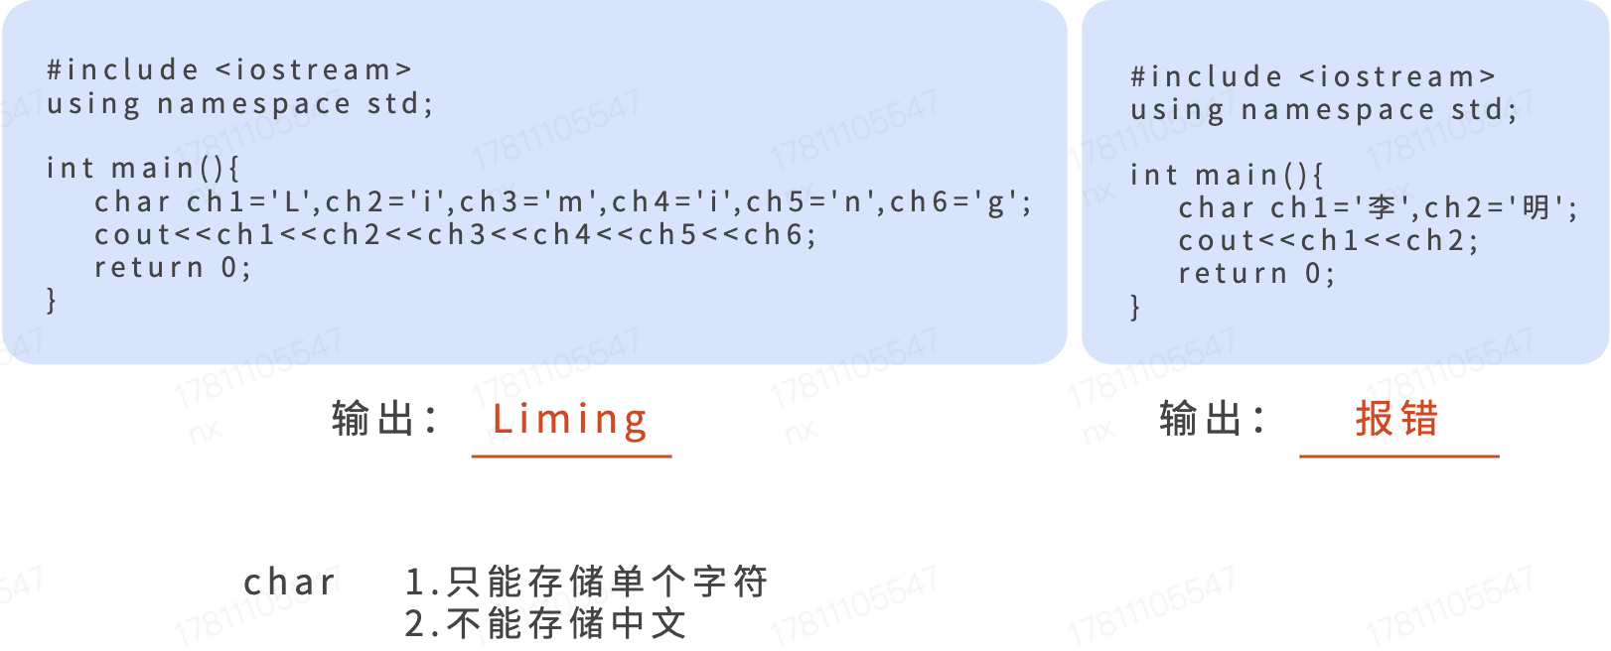
字符类型

Slide 8

例题：字符间隔输出
·描述
按字母表顺序和逆序每隔一个字母打印，使用空格隔开。
·输入
无
·输出
按顺序和逆序间隔输出的字符。

Slide 9
例题：字符间隔输出
#include <bits/stdc++.h>
using namespace std;
int main()
{
for (char letter = 'a'; letter <= 'z'; letter += 2)
cout <<" "<<letter;
cout << endl;
for (char letter = 'z'; letter >= 'a'; letter -= 2)
cout <<" "<< letter;
cout<<endl;
return 0;
}

Slide 10
字符数组
定义：字符数组是指元素为字符的数组。字符数组是用来存放字符序列或字符串的。字符数组也有一维、二维之分
字符数组的定义格式：
字符数组定义格式同于一般数组，所不同的是数组类型是字符型，第一个元素同样是从ch1[0]开始，而不是ch1[1]。具体格式如下：
[存储类型] char 数组名[常量表达式1]…
例如：
char ch1[5]; //数组ch1是一个具有5个字符元素的一维字符数组
char ch2[3][5]; //数组ch2是一个具有15个字符元素的二维字符数组

Slide 11
字符数组--赋值：方法（1）
回忆一下我们如何创建以及初始化一般数组

Slide 12
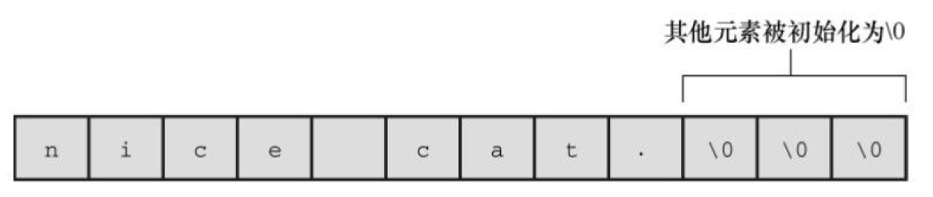
字符数组--赋值：方法（1）
char ch1[12] = "nice cat.";
char ch2[12] = { 'n', 'i', 'c', 'e', ' ', 'c', 'a', 't', '.' };
指定数组大小时，确保数组元素长度至少比字符串长度多1（为了确保容纳空字符）
字符常量‘a’占一个字节，字符串常量“a”占二个字节。
注意：
■ char ch3[12] = { 'n', 'i', 'c', 'e', '\0', 'c', 'a', 't', '.' };
■ 如果字符序列中间有 ‘\0’（空格）间隔则输出结果截止在nice

Slide 13
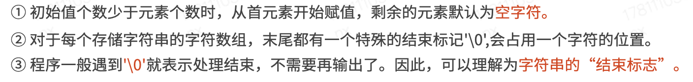
字符数组--赋值：方法（1）
注意事项

Slide 14
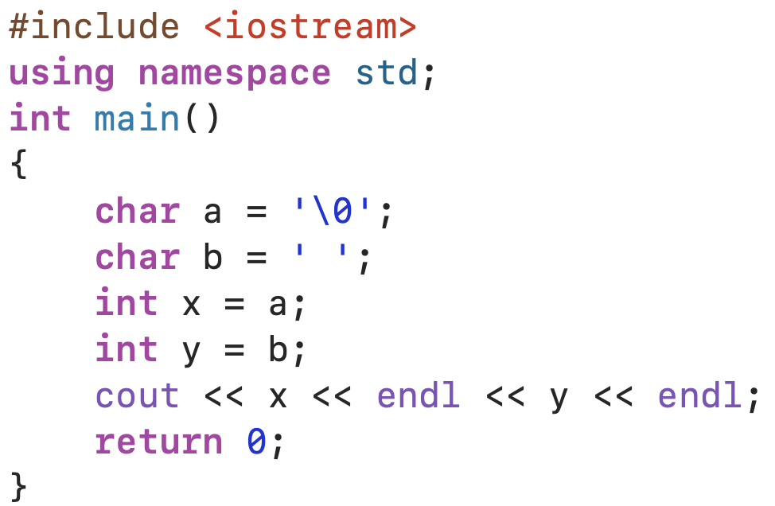
字符数组--赋值：方法（1）
尝试这段代码
空字符，ASCII码为0
空格字符，ASCII码为32

Slide 15
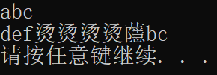


1.
char ch1[4] = { 'a', 'b', 'c' };
cout << ch1 << endl;
char ch2[3] = { 'd', 'e', 'f' };
cout << ch2 << endl;
2.
char ch1 = 'a';
char ch2[] = "a";
cout << sizeof(ch1) << " " << sizeof(ch2) << endl;
3.
char ch1[4] = { 'a', 'b', 'c' };
if (ch1[3] == '\0')
cout << "字符数组默认最后填充空字符" << endl;

Slide 16
字符数组--赋值：方法（1）
字符数组的赋值是给该字符数组的各个元素赋一个字符值。
例如：
char chr[4];
chr[0]='a'; chr[1]='b';chr[2]='c';
对二维、三维字符数组也是如此。当需要将一个数组的全部元素值赋予另一数组时，不可以用数组名直接赋值的方式，要使用字符串拷贝函数来完成。
什么是字符串？

Slide 17
知识回顾

Slide 18
字符数组--赋值：方法（2）
字符串string类型：用双引号“”括起来的0个或多个字符组成的序列
字符串的声明和初始化：string name = “black cat”;
获取含空格的字符串：getline(cin,str)
字符串赋值：str1=str2
字符串拼接：str1+=str2
判断字符串是否相等：str1==str2 str1!=str2
基于字典序的字符串比较：str1>str2 str1<str2
String类型内置函数：str.empty() 判断字符串是否为空
str.length() 返回字符串长度

Slide 19

字符数组--赋值：方法（2）
直接使用字符串初始化
注意
1. 使用字符串初始化，会自动在字符数组的末尾添加一个’\0’
2. 数组容量至少要比字符串的字符数量大1，因为要预留一个位置给空字符‘\0’

Slide 20
字符数组输入

Slide 21
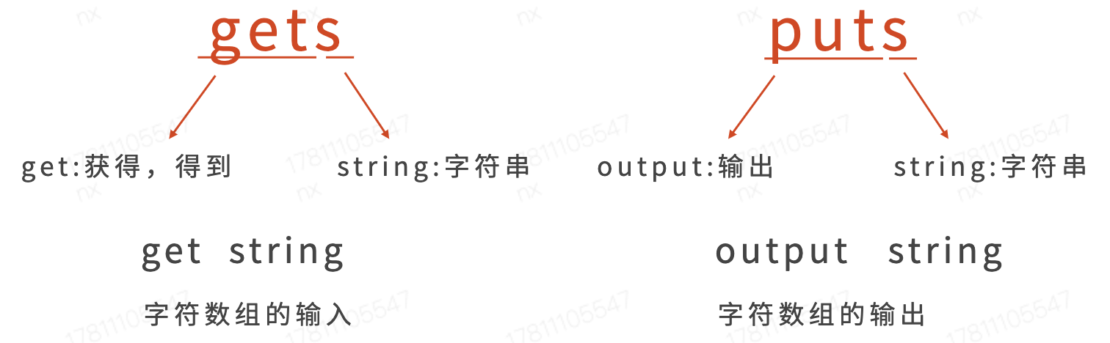
字符数组输入
1. 标准输入输出方式 cin cout
2. 字符数组输入输出方式 gets puts

Slide 22
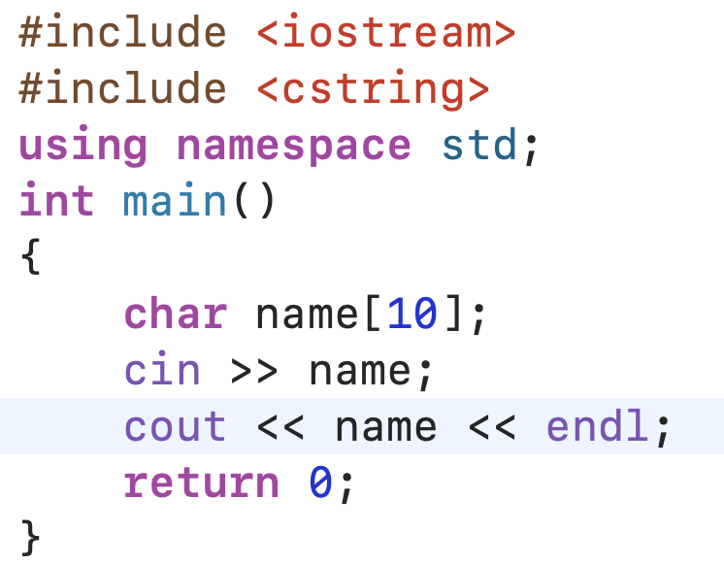
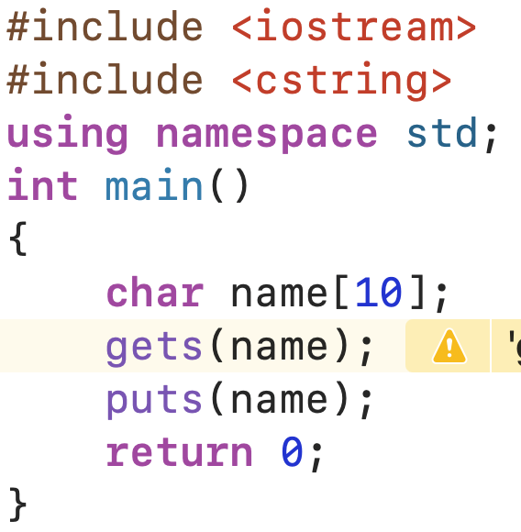
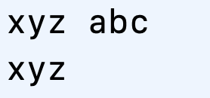
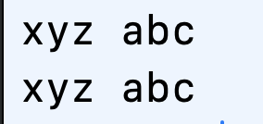
字符数组输入

Slide 23
课堂练习

Slide 24
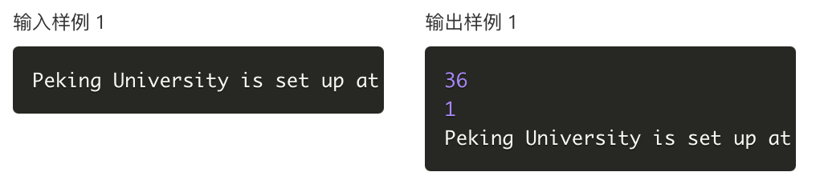
统计个数
·描述
输入一段英文，统计字符的个数以及”.”出现的次数，最终再输出这段英文。
·输入
一行字符串,总长度不超过255。
·输出
输出3行
第一行:字符的个数
第二行：”.”出现的个数
第三行:输入的这行字符串。

Slide 25
数字字符个数
·描述
输入一行字符，统计出其中数字字符的个数。
·输入
一行字符串,总长度不超过255。
·输出
输出为1行，输出字符串里面数字字符的个数。
输入样例：Peking University is set up at 1898.
输出： 4

Slide 26
大小写字符个数
·描述
从键盘中任意输入一串字符,直至输入"#"字符代表结束。请编程统计输入的字符中的大写字母,小写字母和数字字符的个数分别是多少?
·输入
输入只有一行，包括一串字符。(长度小于20，且没有空格)。
·输出
输出只有一行，包括3个整数。分别代表大写字符，小写字符和数字字符的个数。
输入样例：daDSALDdcada3240#
输出： 5 7 4

Slide 27
课后练习

Slide 28
大小写转化
·描述
把一个字符串里所有的大写字母换成小写字母，小写字母换成大写字母。其他字符保持不变。
·输入
输入为一行字符串，其中不含空格。长度不超过80个字符。
·输出
输出转换好的字符串。
输入样例：ABCDefgh123
输出： abcdEFGH123

